Slide 1


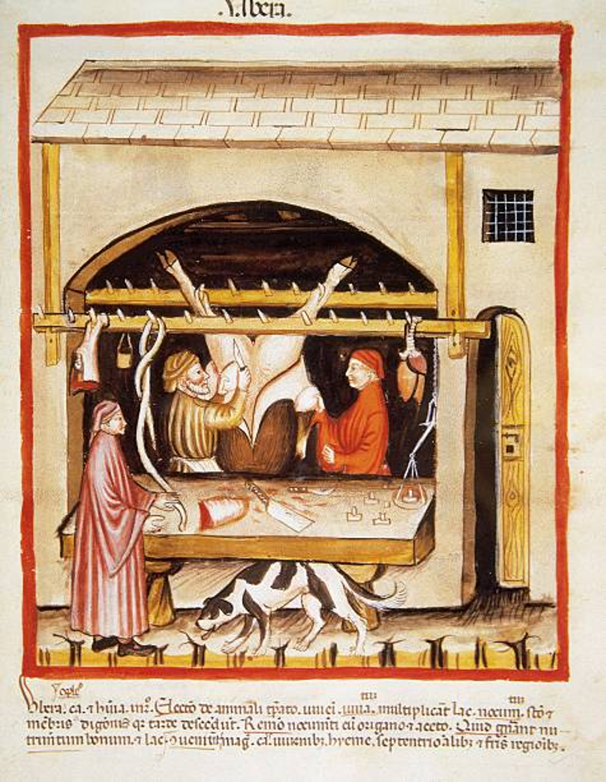




Cité médiévale
Bienvenue sur la plaque
de la boucherie
En résumé
La boucherie communale est mentionnée au N°16 de cette rue dès les XVIIe et XVIIIe siècles.
Pour en savoir plus …
Pour les plus joueurs d’entre vous
Cliquez sur l’image pour avoir la réponse
Ville de Les Arcs sur Argens
Bastide Sainte
Cécile
Retrouvez toutes nos actualités
sur le site de la mairie des Arcs
ici

